Slide 1
Hi~认识一下我吧！
大队委竞选报告
六年级（2）班 姓名：颜盛楠

Slide 2
CONTENTS
01.自我介绍
02.兴趣爱好
03.优势特点
04.竞选宣言

Slide 3
<01>
自我介绍

Slide 4
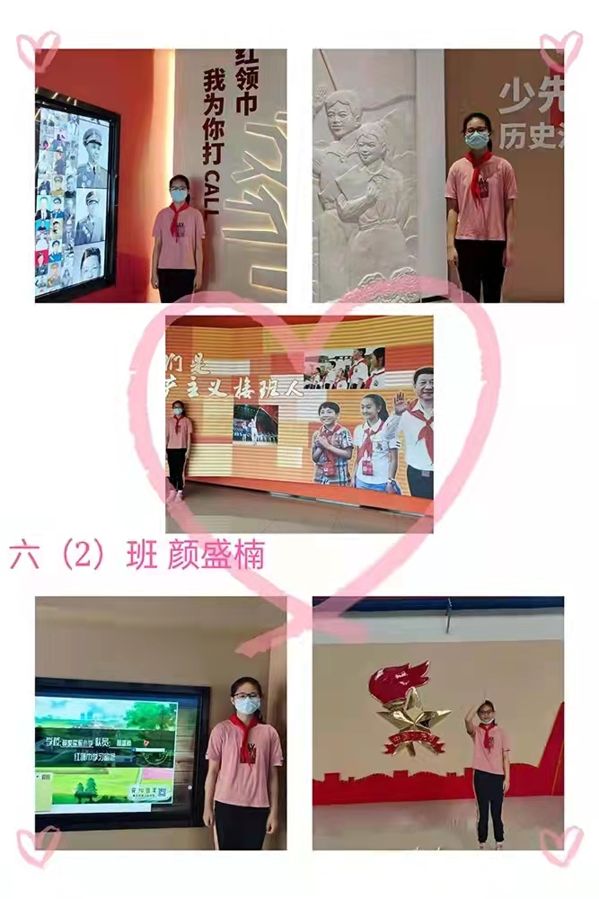
我的小档案
请替换文字内容，添加相关标题，修改文字内容，也可以直接复制你的内容到此。请替换文字内容，添加相关标题，修改文字内容，也可以直接复制你的内容到此。请替换文字内容，添加相关标题，修改文字内容，也可以直接复制你的内容到此。
姓名：颜盛楠
年龄：13岁
竞选岗位：学习部部长
班级：六年级（2）班

Slide 5
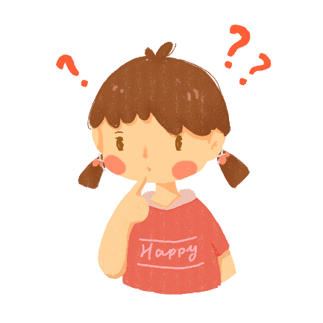
自我评价
善于沟通
成绩优异
有责任感
认真细心

Slide 6
<02>
兴趣爱好

Slide 7
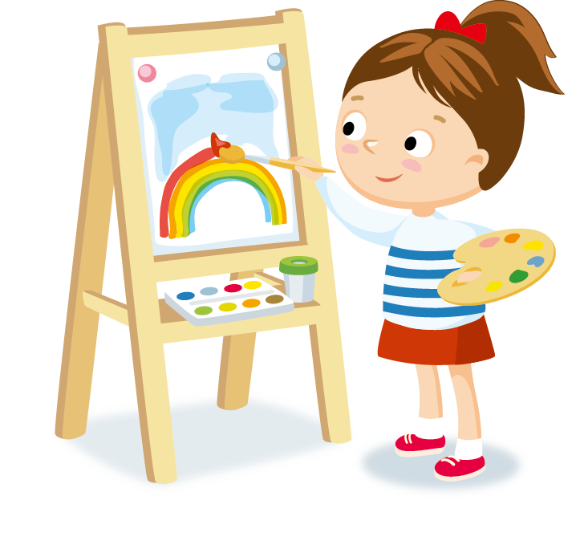
我的兴趣
绘画
阅读
旅行

Slide 8
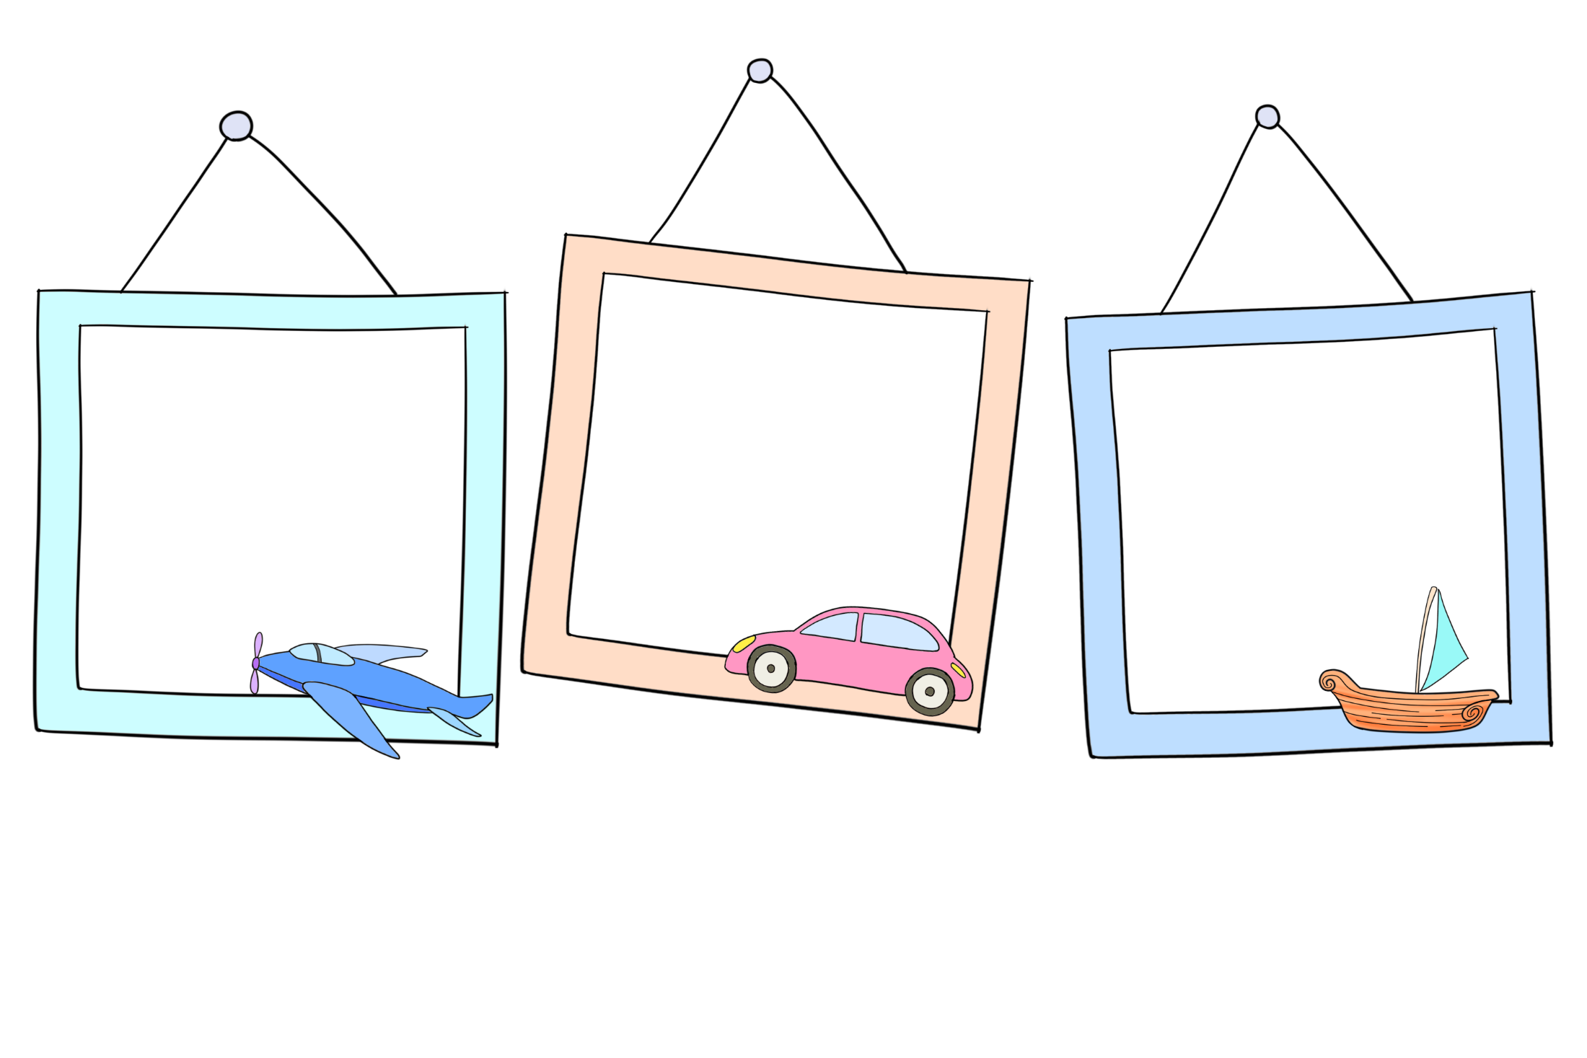
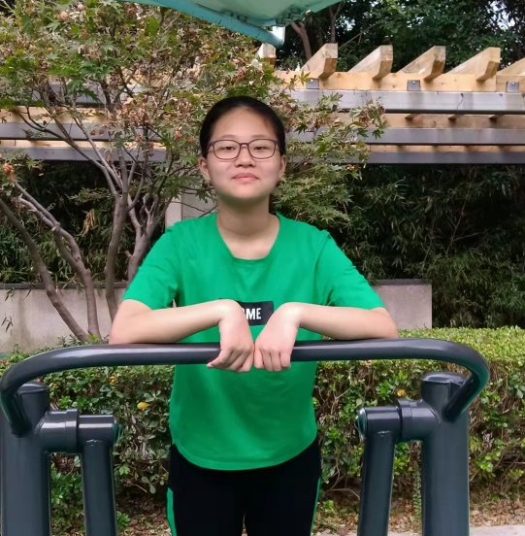
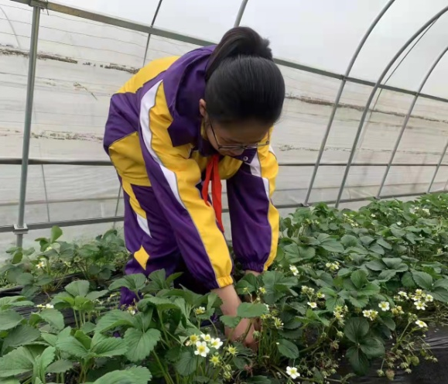
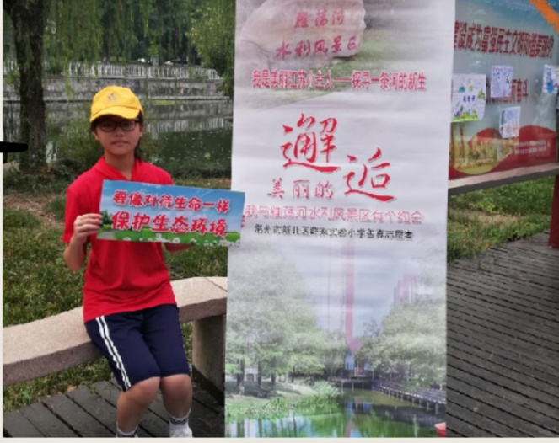
我的生活

Slide 9
<03>
优势特点

Slide 10
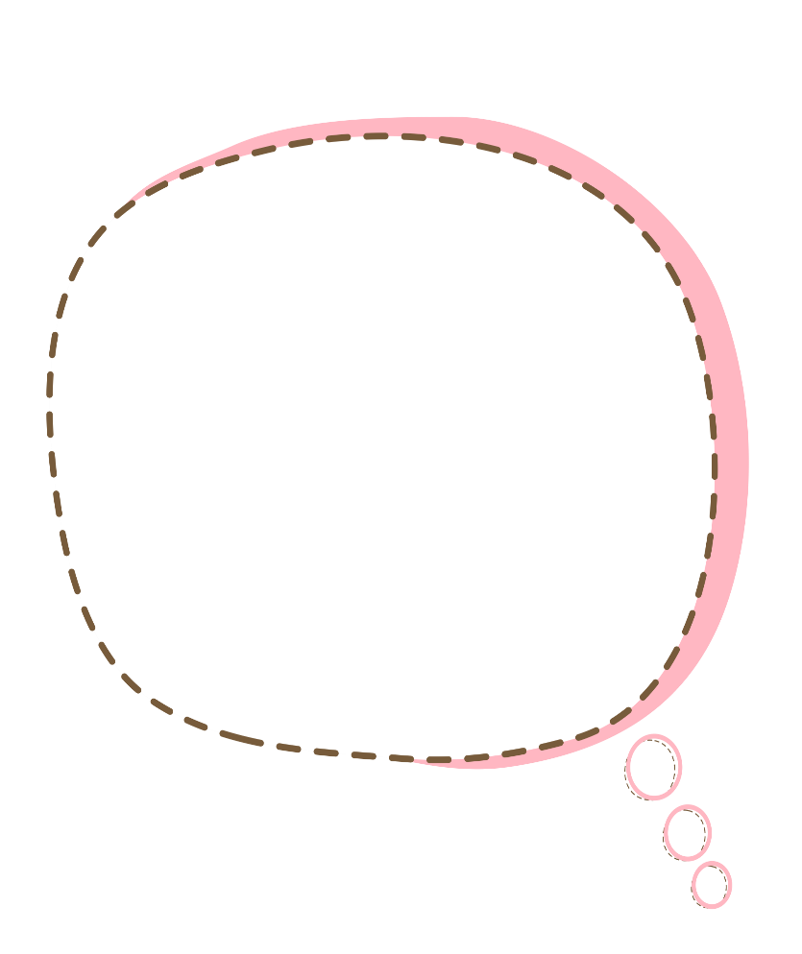
我的优势
多年担任学习部长的经历，具有丰富的大队委工作经验。
个人综合素质好，学习成绩优秀，德，智，体全面发展，多次被评为“三好学生” 。
组织能力强，对待班级工作热情，热心，能够充当老师的好助手和同学的好榜样。

Slide 11
我的荣誉
2019年7月 >>>
在建筑模型竞赛中获得3D木模项目的一等奖
2020年5月 >>>
获得“新北好少年”荣誉称号
自2016年起>>>
每学期都获得“三好学生”荣誉称号

Slide 12
我的荣誉

Slide 13
<04>
竞选宣言

Slide 14
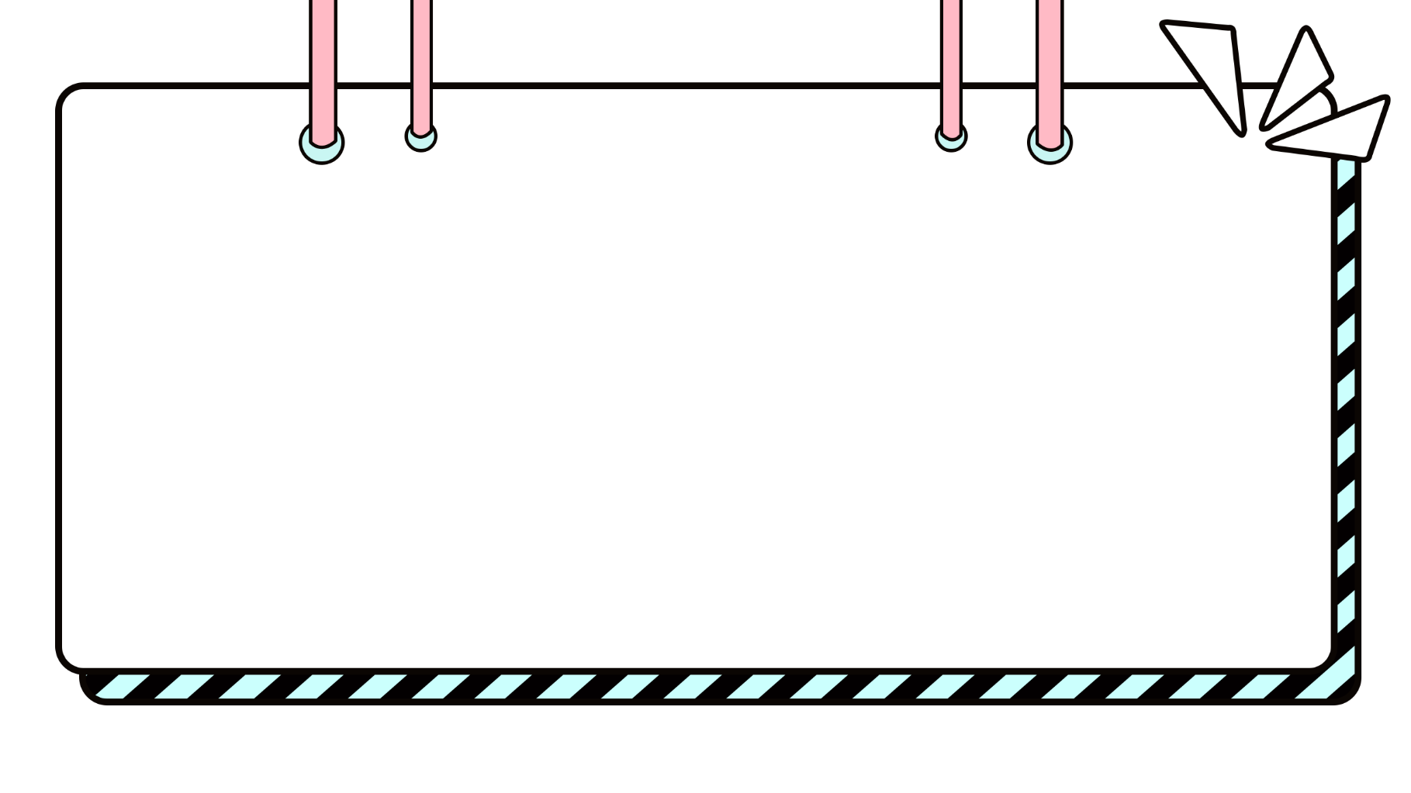
竞选宣言
亲爱的同学，敬爱的老师：
我是六（2)班的颜盛楠，今年13岁。我是一个性格腼腆，热爱生活的女孩。在学校里我尊敬师长，团结同学。我热爱祖国、热爱集体，愿意为班级，为同学服务。对待学习我总是一丝不苟，认真刻苦。上课认真听讲，课后认真完成老师布置的各项作业。在家里我也是父母的好帮手，经常帮他们做一些力所能及的家务。

Slide 15
竞选宣言
我积极参加学校组织的各类活动，如：我协助学校收集废纸，在运动会上担任志愿者等等，另外还参加一些校外的公益活动。
我从三年级起就在善真服务社工作，并且从四年级起就担住学习部长。我在平时的工作中积累了丰富的经验，这次我仍想竞选学习部长，我相信我有能力胜任这个职务。如果我竞选上了我一定会继续努力学习，带 领同学们共同进步。如果落选，我也不会气馁，我会更加努力，争取更上一层楼。谢谢大家！

Slide 16
感谢大家的支持！
六年级（2）班 姓名：颜盛楠

